Slide 1





北师大版（新教材）物理9年级全一册精做课件
第十一章 电路、电流和电压
11.4.2串、并联电路中电流的关系
授课教师： Home .
班 级： 九年级（---）班 .
时 间： .

Slide 2
01
知道串、并联电路中的电流规律。
02
学会用串、并联电路中的电流规律解决简单的问题。

Slide 3
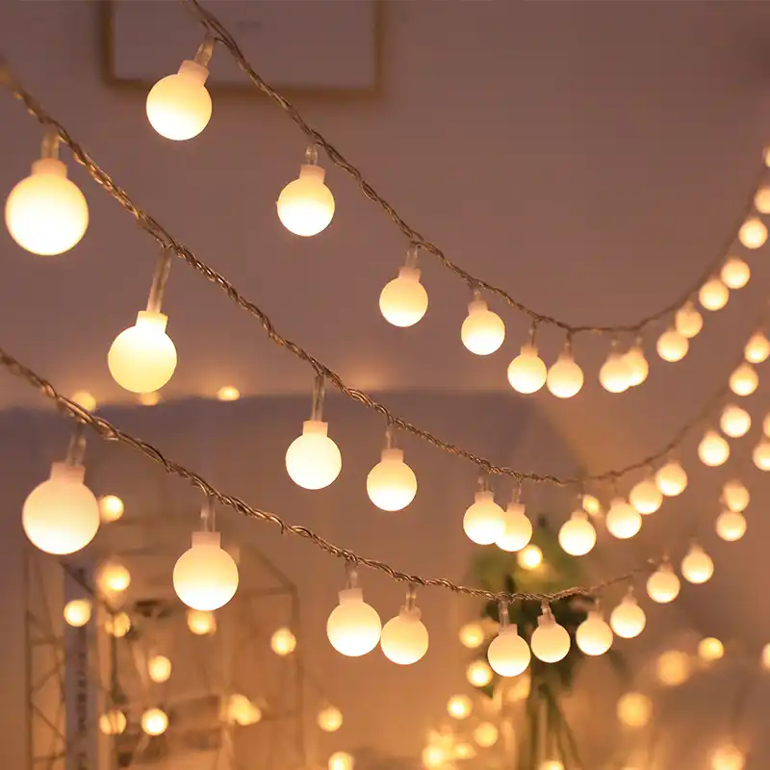
观察与思考
小彩灯是如何连接的?你知道通过它们的电流有什么样的特点吗?

Slide 4
探究串联电路中电流的关系
猜 想
流过A、B、C、D各点的电流大小可能存在什么关系？
L₁
L₂
A
B
C
S
D

Slide 5
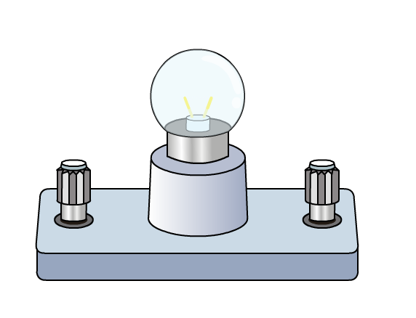
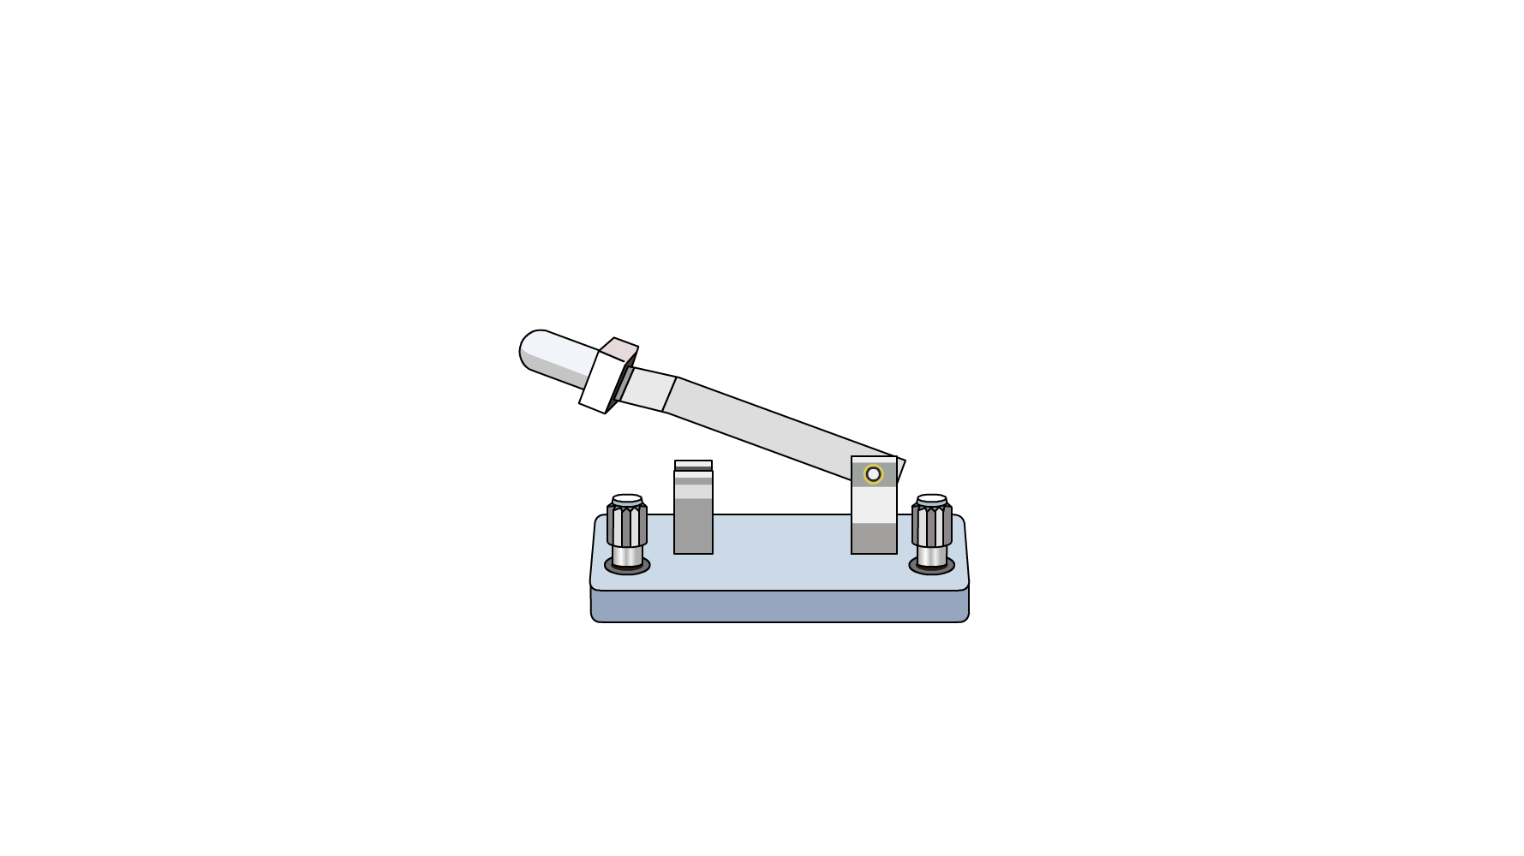
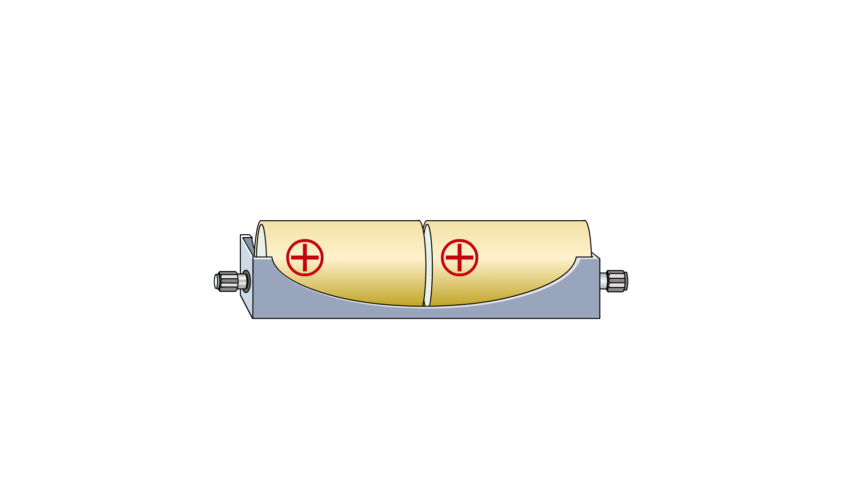
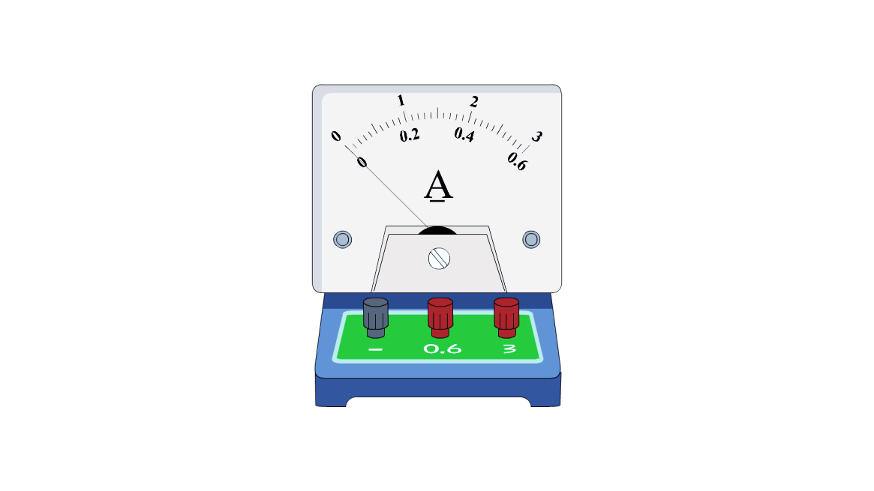
设计和进行实验
L₁
L₂
A
B
C
D
S
1．设计实验电路；
2．根据电路图连接电路；
3．进行测量，将测量数据记录在表格中；
4．换上另外两个规格不同的小灯泡，再次实验。

Slide 6
收集数据与分析
次数 | A点电流I_{A} | B点电流I_{B} | C点电流I_{C} | D点电流I_{C}
第一次测量 | 0.3A | 0.3A | 0.3A | 0.3A
第二次测量 | 0.2A | 0.2A | 0.2A | 0.2A
第三次测量 | 0.15A | 0.15A | 0.15A | 0.15A
分析结论：
在串联电路中，电流处处相等。

Slide 7
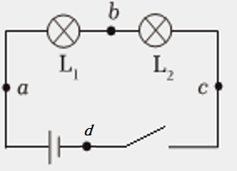
练一练
用如图所示电路探究串联电路中电流特点。关于实验，下列说法中正确的是（ ）
A．连接电路时开关应闭合
B．实验中L₁和L₂规格应相同
C．为得到普遍规律，应保持器材不变再实验两次
D．最好选用四个相同的电流表串联接入a、b、c、d处测量
D

Slide 8
探究并联电路中电流的关系
猜 想
流过A、B、C、D各点的电流大小可能存在什么关系？
L₁
A
L₂
L₁
C
B
D

Slide 9
设计和进行实验
L₁
A
L₂
L₁
C
B
D
1．设计实验电路；
2．根据电路图连接电路；
3．进行测量，将测量数据记录在表格中；
4．换上另外两个规格不同的小灯泡，再次实验。

Slide 10
收集数据与分析
次数 | A点电流I_{A}/A | B点电流I_{B}/A | C点电流I_{C}/A | D点电流I_{D}/A
1 | 0.28 | 0.22 | 0.46 | 0.46
2 | 0.22 | 0.26 | 0.48 | 0.48
3 | 0.32 | 0.24 | 0.56 | 0.56
分析结论：
在并联电路中，通过干路的电流等于各支路电流之和。

Slide 11
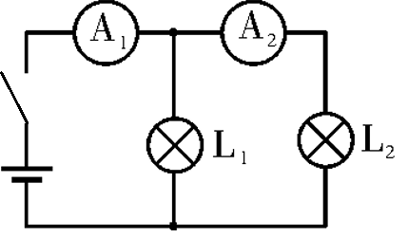
练一练
灯L₂
１．如图所示，电流表A₂测的是 的电流，电流表A₁测的是 的电流，A₁和A₂的读数分别为I₁和I₂，比较其大小，则I₁ I₂。
干路
＞
灯L₁与L₂并联
由并联电路中电流的规律可知，干路电流总比任一条支路的电流要大，所以I₁＞I₂。

Slide 12
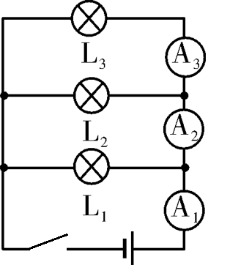
练一练
２．如图所示，当开关闭合后，三个电流表的示数分别用I₁、I₂、I₃表示，则它们的关系是（ ）
A
A．I₁＞I₂＞I₃
B．I₁＜I₂＜I₃
C．I₁-I₂=I₃
D．I₁=I₂+I₃
A₁在干路测L₁、L₂、L₃三条支路的总电流，所以I₁最大。 A₂测L₂、L₃两条支路的总电路，A₃测L₃的电流，所以I₂＞I₃，所以I₁＞I₂＞I₃。

Slide 13
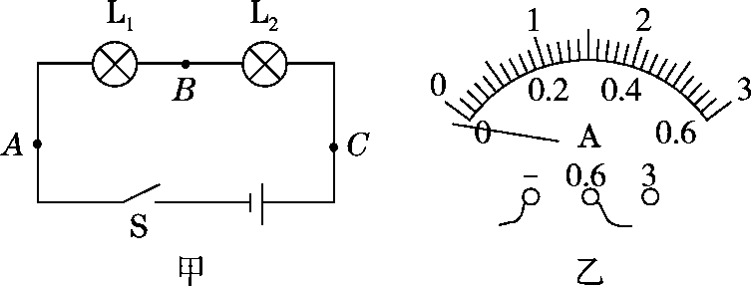
知识点1
串联电路的电流规律
1. [原创题]小点同学在老师的指导下进行“探究串联电路电流规律”的实验。请你与他一起完成探究吧。
【实验思路】
(1)小点同学设计的电路图如图甲所示。
实验时常将电流表分别______联在电路A、B、C三处，测出三处电流的大小并记录在表格中。
(2)选择器材时，两个小灯泡的规格最好是________(填“相同”或“不相同”)的。
串
不相同
1
2
3
4
5
6
7
8
9
10

Slide 14
【实验过程】
(3)根据电路图连接电路时开关要________，连接好电路后检查电路是否正确连接。
(4)闭合开关，电流表指针偏转如图乙所示。
其原因可能是__________________________。
(5)重新连接电路无误后，小点同学记录A、B、C三点电流表的示数，如表所示。
断开
电流表正、负接线柱接反
电流表的位置 | A | B | C
电流I/A | 0.3 | 0.3 | 0.3
1
2
3
4
5
6
7
8
9
10

Slide 15
【实验结论】
(6)分析实验数据，得到串联电路中电流的规律：在串联电路中，______________________。
(7)老师提醒小点实验到此还未结束，接下来应该______________________________。
各处电流都相等
换用不同规格的小灯泡多次实验
电流表的位置 | A | B | C
电流I/A | 0.3 | 0.3 | 0.3
1
2
3
4
5
6
7
8
9
10

Slide 16
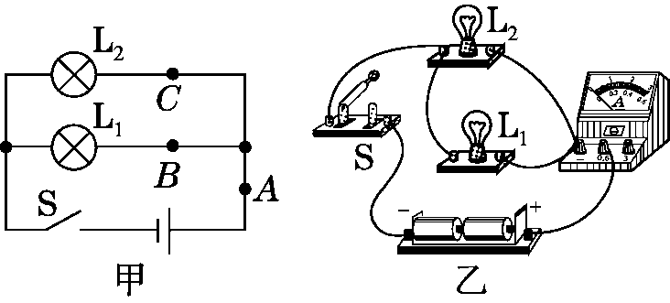
知识点2
并联电路的电流规律
2．2025年1月西安期末改编为了探究并联电路的电流规律，小明同学设计了如图甲所示的电路进行实验。
【实验思路】
可以用电流表分别测出并联电路中干路
电流和各支路电流，并将实验数据记录在表格中。
【实验过程】
(1)小明刚接好最后一根导线，电流表的指针就发生了偏转，原因是___________________________。
(2)图乙中电流表测量图甲中________(填“A”“B”或“C”)处电流。
连接电路时，开关没有断开
A
1
2
3
4
5
6
7
8
9
10

Slide 17
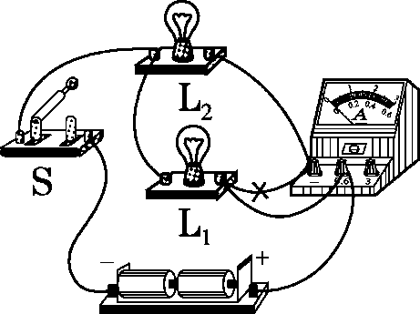
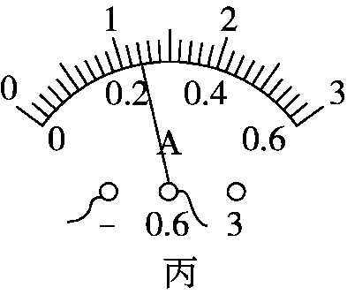
(3)图乙中移动一根导线就可以测量通过L₂的电流，请你在移动的导线上画“×”，并用笔画线代替导线正确连接电路。
(4)某次小明用电流表测量C处电流，示数如图丙所示，
则电流表的示数为________A。
如图所示。
0.24
1
2
3
4
5
6
7
8
9
10

Slide 18
(5)小明完成了一次测量后，接下来应该换用________(填“相同”或“不同”)规格的灯泡进行多次实验。得到的几次实验数据如表，分析数据，小明发现第2次的实验中有一个数据明显错误，造成错误的原因可能是________________________________；这个数据正确的记录应该是________A。
【实验结论】
(6)最终可得出实验的结论：
在并联电路中，
_____________________________。
不同
用小量程测量，而按大量程读数
0.20
次数 | I_{B}/A | I_{C}/A | I_{A}/A
1 | 0.12 | 0.12 | 0.24
2 | 0.16 | 1.0 | 0.36
3 | 0.12 | 0.24 | 0.36
干路电流等于各支路电流之和
1
2
3
4
5
6
7
8
9
10

Slide 19
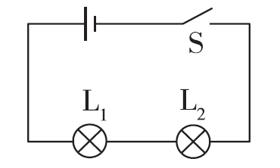
3．如图所示，两灯串联，闭合开关发现L₁比L₂亮。关于两灯电流关系，正确的是( )
A．I₁＞I₂
B．I₁＝I₂
C．I₁＜I₂
D．无法确定
B
1
2
3
4
5
6
7
8
9
10

Slide 20
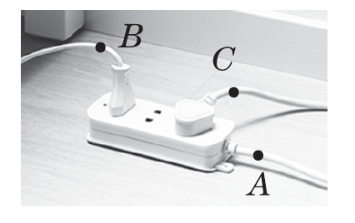
4．[2025·连云港模拟改编]如图所示的为电路中使用的一个插线板的示意图。图中A线接入电路中，B线接音响，C线接一个舞台灯，两个用电器均正常工作时，A、B、C三处的电流分别为I_{A}、I_{B}、I_{C}。则它们的大小关系正确的是( )
A．I_{A}＝I_{B}
B．I_{C}＝I_{A}＋I_{B}
C．I_{A}＝I_{B}＋I_{C}
D．I_{B}＝I_{C}
C
1
2
3
4
5
6
7
8
9
10

Slide 21
5．在某电路中有两个完全相同的用电器，用电流表测量发现通过每个用电器的电流都相等，则这两个用电器的连接方式( )
A．一定是串联
B．一定是并联
C．可能是串联，也可能是并联
D．以上说法都不对
C
1
2
3
4
5
6
7
8
9
10

Slide 22
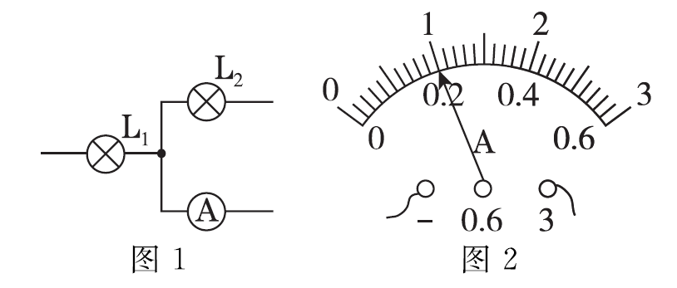
6.[新考法]如图1所示的是电路中的一部分，已知流经小灯泡L₁的电流为0.6 A，流经L₂的电流为0.4 A，电流表的示数如图2所示，则下列判断正确的是( )
A．电流表的示数为0.2 A
B．小灯泡L₁和小灯泡L₂是并联的
C．小灯泡L₁在干路上
D．如果将小灯泡L₁拧下来，L₂将熄灭
B
1
2
3
4
5
6
7
8
9
10

Slide 23
7．[2025·西安模拟改编]小点买的一串节日彩灯由50只相同的小灯泡串联组成，接到电源上，50只小灯泡都发光，若通过第1只小灯泡的电流为200 mA，那么，通过电源的电流是________A。
0.2
1
2
3
4
5
6
7
8
9
10

Slide 24
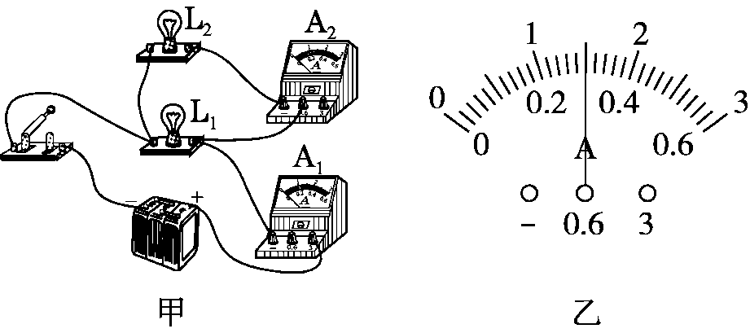
8．如图甲所示，闭合开关后灯L₁、L₂均正常发光，电流表A₁、A₂的示数都如图乙所示，通过L₁的电流为________A，通过L₂的电流为________A。
[变式]若在某一时刻小灯泡L₁的灯丝突然烧断后熄灭，此时小灯泡L₂_____(填“能”或“不能”)正常发光；电流表A₁的示数______(填“变大”“变小”或“不变”)。
1.2
0.3
能
变小
1
2
3
4
5
6
7
8
9
10

Slide 25
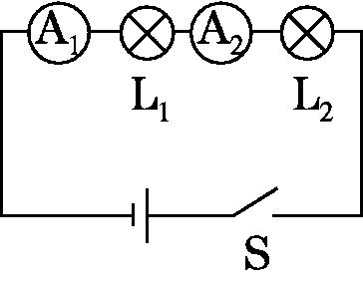
9.[中考趋势题 2025·合肥模拟改编]小点用图示电路研究“串联电路中电流的特点”时，发现灯L₂较亮，灯L₁较暗，电流表A₂和A₁的示数分别为0.18 A和0.16 A，他对这一现象的解释是：电流从电源正极出发，经过灯L₂、灯L₁，电流逐渐变小，所以灯L₂较亮，灯L₁较暗。小点的解释是________(填“正确”或“错误”)的。在不增加其他器材的条件下，能验证小点的解释是否正确的做法是
______________________________
____________________________。
错误
断开开关，更换L₁和L₂的位置，
再次闭合开关，观察两灯亮度
1
2
3
4
5
6
7
8
9
10

Slide 26
 | 串联电路 | 并联电路
电流规律 | 电流处处相等 | 干路电流等于各支路电流之和
表达式 | I＝I₁＝I₂＝…＝I_{n} | I＝I₁＋I₂＋…＋I_{n}

